Slide 1
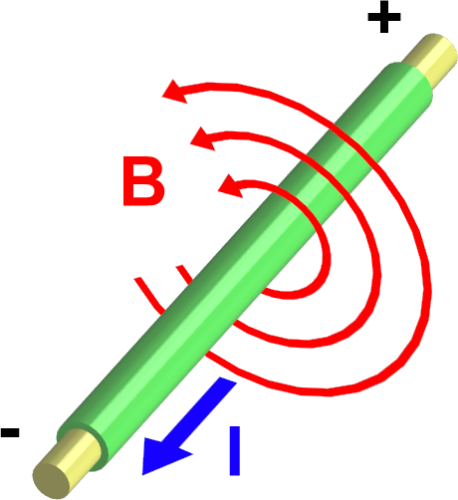
Základy elektrotechniky
Výkony ve střídavém obvodu

Slide 2
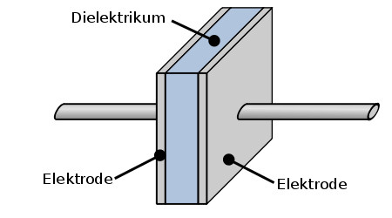
Opakování
Jak lze vyjádřit výkon v obvodu s ustáleným stejnosměrným proudem na různých prvcích?
Výkon na rezistoru:
Výkon na ideální cívce:
Výkon na ideálním kondenzátoru:
?
napětí na ideální cívce je nulové
?
proud ideálním kondenzátorem je nulový

Slide 3
Výkon na ideálním rezistoru ve střídavém obvodu – činný výkon P(W)
Harmonický zdroj napětí
Na rezistoru nedochází k fázovému posunu mezi napětím a proudem
Okamžitá hodnota a průběh výkonu
Výkon na rezistoru je vždy kladný, představuje tepelný výkon:

Slide 4
Výkon na ideálním rezistoru ve střídavém obvodu – činný výkon P(W)
Na ideálním rezistoru je výpočet výkonu ve střídavém obvodu stejný jako v obvodu stejnosměrném. Obdobně se počítá elektrická práce.
Pouze činný výkon uvažujeme zejména u tepelných spotřebičů.
Výjimku tvoří obvody s vyšší frekvencí, ve kterých nastává povrchový jev (skinefekt), kdy je rozložení proudu (proudové pole) v průřezu vodiče nehomogenní ⇒ větší část proudu prochází u povrchu vodiče.
Příklad:
Vypočítejte výkon elektrického topení, jestliže při síťovém napětí 230V je odebíraný proud 7,5 A. Určete odebranou energii za 20 hodin provozu.
Výkon (příkon) spotřebiče:
Odebraná elektrická energie):

Slide 5
Výkon na ideální cívce ve střídavém obvodu – jalový výkon Q(var)
Harmonický zdroj napětí
Na ideální cívce dochází k fázovému posunu mezi napětím a proudem ..
.. napětí předbíhá proud o 90⁰.
Okamžitá hodnota a průběh výkonu
Jaká je střední hodnota výkonu ?
Výkon kmitá s dvojnásobnou frekvencí, střední hodnota výkonu je nulová

Slide 6
Výkon na ideální cívce ve střídavém obvodu – jalový výkon Q(var)
Výkon kmitá mezi ideální cívkou a zdrojem. V 2. a 4. čtvrtperiodě je okamžitý výkon kladný – výkon teče ze zdroje do cívky a slouží k vytvoření magnetického pole.
V 1. a 3. čtvrtperiodě je okamžitý výkon záporný – energie magnetického pole se vrací zpět do zdroje, magnetické pole ideální cívky zaniká.
V obvodu s ideální cívkou není žádná spotřeba energie, probíhá pouze výměna magnetické energie mezi cívkou a zdrojem
Protože přenášený výkon nevykoná žádnou práci, je definován jako indukční jalový výkon – Q (var).
Proud ideální cívkou je definován jako indukční (magnetizační proud).

Slide 7
Výkon na kondenzátoru ve střídavém obvodu – jalový výkon Q(var)
Harmonický zdroj napětí
Na kondenzátoru dochází k fázovému posunu mezi napětím a proudem ..
.. proud předbíhá napětí o 90⁰.
Okamžitá hodnota a průběh výkonu
Jaká je střední hodnota výkonu ?
Výkon kmitá s dvojnásobnou frekvencí, střední hodnota výkonu je nulová

Slide 8
Výkon na kondenzátoru ve střídavém obvodu – jalový výkon Q(var)
Výkon kmitá mezi kondenzátorem a zdrojem. V 1. a 3. čtvrtperiodě je okamžitý výkon kladný – výkon teče ze zdroje do kondenzátoru a slouží k vytvoření elektrického pole.
V 2. a 4. čtvrtperiodě je okamžitý výkon záporný – energie elektrického pole se vrací zpět do zdroje,elektrické pole kondenzátoru zaniká.
V obvodu s kondenzátorem není žádná spotřeba energie, probíhá pouze výměna elektrické energie mezi kondenzátorem a zdrojem
Protože přenášený výkon nevykoná žádnou práci, je definován jako kapacitní jalový výkon – Q (var).
Proud kondenzátorem je definován jako kapacitní proud.

Slide 9
Výkony ve střídavém obvodu
Ve střídavých obvodech má spotřebič (zátěž) většinou obecný charakter – obsahuje činné i jalové složky výkonu. Výjimku tvoří tepelné spotřebiče, které mají čistě odporový charakter.
Předpokládáme harmonický zdroj napětí
Na obecné zátěži dochází k fázovému posunu mezi napětím a proudem, předpokládáme zátěž RL s fázovým posunem ϕ.
Okamžitá hodnota a průběh výkonu
Jaká je střední hodnota výkonu ?
Výkon kmitá s dvojnásobnou frekvencí, střední hodnota výkonu je nenulová

Slide 10
Výkon ve střídavém obvodu
1
2
V 1. úseku je okamžitá hodnota výkonu záporná – magnetická energie cívky se vrací do zdroje.
Ve 2. úseku je okamžitá hodnota výkonu kladná – energie teče ze zdroje do spotřebiče. Část energie slouží k vytvoření magnetického pole a část energie se na rezistoru přemění na teplo, mechanickou energii ⇒ …
elektrické zařízení odebírá jak činnou, tak i jalovou energii.

Slide 11
Výkon ve střídavém obvodu
Matematickým rozborem součinu okamžitých hodnot
a přepočtem na efektivní hodnoty dostaneme dvě složky výkonu.
1. Činný výkon P (W) – výkon, který vykonává práci
2. Jalový výkon Q (var) – výkon, který slouží k vytvoření elektrického (magnetického) pole
Jak je velký činný a jalový výkon na rezistoru a kondenzátoru a proč ?

Slide 12
Výkon ve střídavém obvodu
Elektrické zařízení odebírá (dodává) činný a jalový výkon, jehož fyzikální podstata je jednoznačně určena. Na základě těchto dvou výkonů lze definovat matematický – zdánlivý výkon – S(VA).
Zdánlivý výkon lze matematicky vypočítat pomocí trojúhelníku výkonů
Odvození zdánlivého výkonu:
S
Q
ϕ
P
V případě potřeby se indukční a kapacitní výkon se rozlišuje pomocí znaménka:
indukční výkon znaménko - (- Q)
kapacitní výkon znaménko + (+ Q)

Slide 13

Příklad
Střídavý spotřebič má výkon 700W a je připojen na napětí 230V. Účinnost spotřebiče je 85%, účiník 0,8. Doba chodu spotřebiče jsou 3 h. Vypočítejte příkon a proud spotřebiče, jalový a zdánlivý výkon a odebranou elektrickou energii.
Příkon:
Elektrický proud:
Jalový výkon:
Zdánlivý výkon
Odebraná energie
Na štítku u zdrojů se udává zdánlivý výkon, na štítku u spotřebičů činný výkon

Slide 14
Příklady
Vypočítejte výkon spotřebiče, je-li připojen na napětí 240 V a ze sítě odebírá proud 3,8 A. Účinnost spotřebiče je 82 % a cosϕ je 0,85
P = 658,9 W
Vypočítejte proud a jalový výkon spotřebiče výkonem 3,5 kW. Spotřebič je připojen na napětí 220 V, má účinnost 87 % a cosϕ je 0,71.
I = 25,75 A, Q = 3,99 kvar,
Spotřebič lze nahradit sériovou kombinací ideální cívky L=2,1 H a ideálního rezistoru 630 Ω a je připojen na napětí 240V/60Hz. Vypočítejte činný, jalový a zdánlivý výkon.
P_{P} = 35,4W, Q = 44,5var, S = 56,9 VA
Činná složka proudu spotřebiče je 750 mA, jalová složka proudu je 0,65A. Vypočítejte činný a jalový výkon, a cosϕ, je-li napětí 75V.
P_{P} = 56,25W, Q = 48,75var, cosϕ = 0,76,

Slide 15
Materiály
Blahovec Elektrotechnika 2
http://www.leifiphysik.de/index.php
http://www.zum.de/dwu/umaptg.htm

